Slide 1
Особенности коммуникации военных в почтовой переписке
// влияние пропаганды

Slide 2
Теория пропаганды
Лассуэлла
пропаганда нужна для мобилизации общества
управление значимыми символами
чем напряжённее общество во время войны, тем эффективнее пропаганда

Slide 3
причём тут коммуникация?
пропаганда действует не совсем сверху, а через сети межличностных отношений
“мягкая пропаганда”, которую осуществляют сами солдаты и их родственники

Slide 4
говорить по-большевистски
(стивен коткин)
можно ли говорить по-имперски?

Slide 5
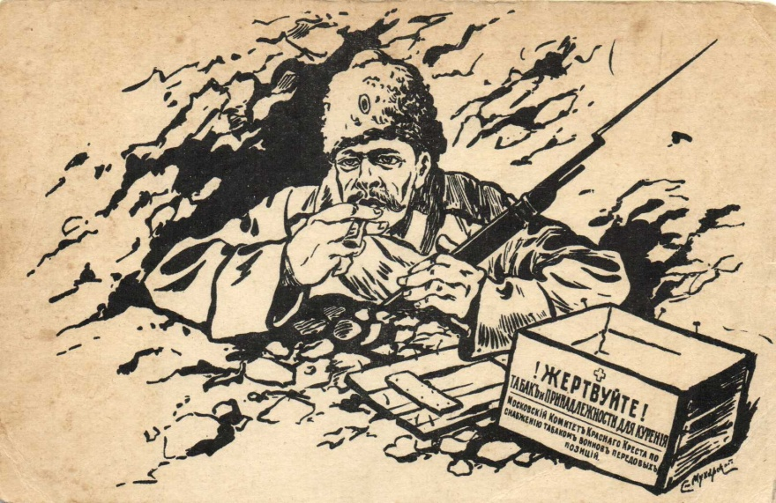

Slide 6
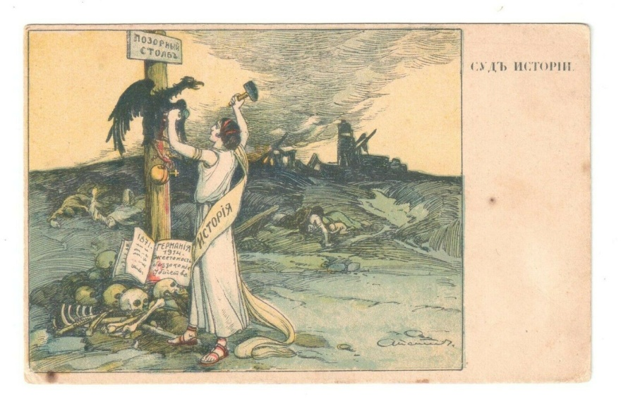

Slide 7
Хороший и любящий Александр Иванович!
Шлю из Полтавы Вам свой сердечный привет
Люблю Вас
<подпись>

Slide 8
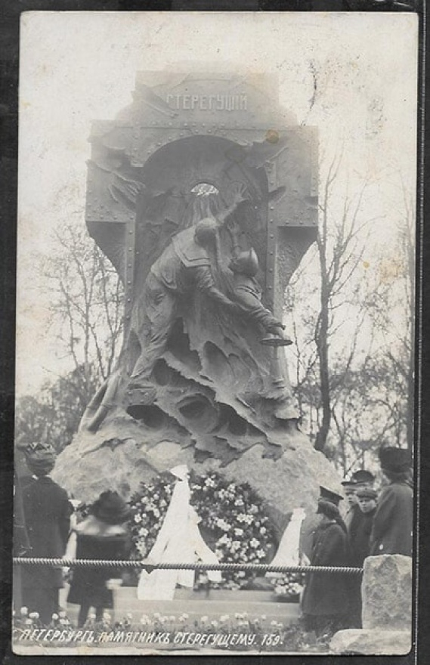
{Этот памятник стоит на Каменноостровском просп[екте]}
{21го Мая 1911 г.}
Милый Женя! Посылаю тебе эту открытку, ты наверное помнишь с Японской Войны как русские два матроса потопили свой миноносец, чтобы не сдатся [^сдаться] японцам, и геройски при этом погибли, а миноноска пошла ко дну. Здесь видно как они открыли иллюминатор и вода врывается в судно. было торжественное открытие в присудствие [^присутствии] государя. Как поживаешь, поправился - ли и что поделываешь. Мы перебрались в новый дом, Бегеманские переехали. Целуем тебя. Папа и Мама.

Slide 9
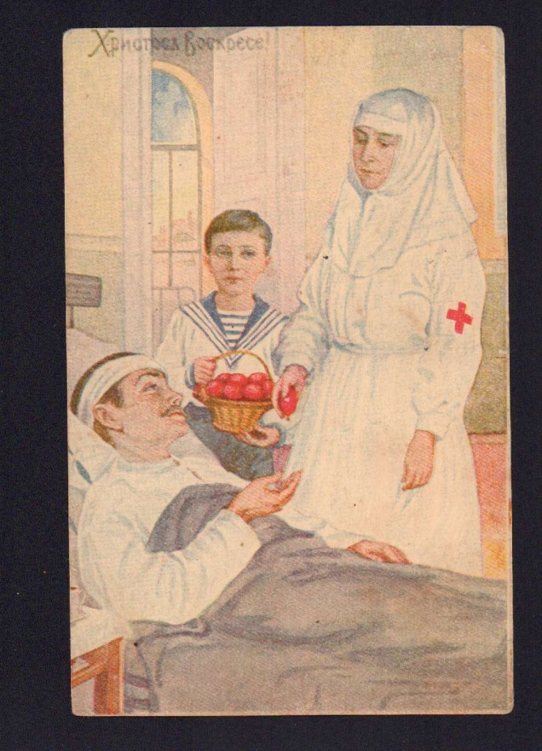
“Гимназия. Христос Воскресе! Дорогие воины поздравляем вас всех с праздником Светлого Христова Воскресения, желаем вам здоровья и поскорей вернуться победителями. Мы же все молим Бога о Вашем здоровье.”
“14. а пока надо желать и молить Бога, чтобы [?скорее] нам одолеть немцев…”

Slide 10
выводы
0. “мягкая пропаганда” в годы Первой мировой войны была важным механизмом воздействия на людей
1. военные и их родственники, как правило, не применяют в текстах схемы пропаганды эксплицитно
2. рутинизация войны и пропаганды
3. динамичность этих процессов

